Slide 1
INTERAKSI MANUSIA DAN KOMPUTER 10. Data Gathering
Doni Abdul Fatah
github.com/doniaft
Universitas Trunojoyo Madura

Slide 2
Pokok Bahasan
01. Ruang Lingkup Interaksi Manusia & Komputer
02. Faktor Manusia
04. Perancangan Tampilan
05. Piranti Interaktif
08. Evaluasi
03. Ragam Dialog
07. BGI
06. Aspek Ergonimi
10. Data Gathering
11. Proses Desain Interaksi
09. Daya Guna (Usability)
12. Tingkat Kedewasaan HCI
13. UAS

Slide 3
01. Pendahuluan
Proses Desain Interaksi
Data Gathering
Daya Guna (Usability)
Evaluasi IMK
Kontrak Perkuliahan
Kebutuhan Software
Contact
Referensi

Slide 4
Data Gathering

Slide 5
Sumber Data
Data Primer → Data penelitian yang diperoleh sendiri melalui
Wawancara, Observasi, Tes,
Kuesioner (Daftar Pertanyaan)
Pengukuran Fisik
Percobaan Laboratorium
Data Sekunder → Data yang diperoleh dari sumber kedua, dokumentasi lembaga
Biro Pusat Statistik (BPS)
Rumah sakit
Lembaga atau institusi

Slide 6
Mutu Data Primer
Dapat diatur oleh peneliti. Tergantung beberapa aspek :
Mutu alat pengambilan/pengukur data. Jika alat pengambilan/pengukur data mempunyai validitas dan reliabilitas yang baik, maka data yg diperoleh valid dan reliabel
Kualifikasi pengambilan data
Ketertiban prosedur pengumpulan data

Slide 7
Mutu Data Sekunder
Tidak dapat diatur peneliti. Harus diterima apa adanya
Cara pengumpulan data :
Perhatikan bidang ilmu (eksakta/sosial)
Pengukuran
Perhitungan

Slide 8
Pengumpulan Data
Pengumpulan data adalah prosedur yang sistematik dan standar untuk memperoleh data yang diperlukan
Tujuan - mengumpulkan data yang cukup, relevan dan tepat sehingga satu set persyaratan yang stabil dapat diproduksi

Slide 9
Cara Pengumpulan Data
Kegiatan | Bidang Ilmu | Alat Ukur | Hasil
PENGUKURAN | EKSAKTA | Instrumen Fisik Baku | KONTINYU (mis : distribusi normal Interval : temperatur Rasio : panjang, waktu, kebisingan
 |  |  | DISKRIT Ordinal : mutu kain
 | SOSIAL | Wawancara Observasi Kuesioner Kombinasi 1,2,3 | KONTINYU Rasio : rata-rata umur, rata-rata jumlah, dll
 |  |  | DISKRIT Nominal : Gol darah, jenis kelamin Ordinal : kelas ekonomi
PERHITUNGAN | EKSAKTA & SOSIAL | Counter | DISKRIT Rasio : jumlah penduduk, jumlah anak usia sekolah

Slide 10
Metode dan instrumen pengumpulan data (suharsimi, 2005)
No. | Jenis Metode | Jenis Instrumen
1. | Angket (questionnaire) | Angket (questionnare) Daftar cocok (checklist) Skala (scala) Inventori(inventory)
2. | Wawancara (interview) | Pedoman wawancara Daftar cocok
3. | Pengamatan (observation) | Lembar pengamatan Panduan pengamatan Panduan observasi(observation sheet/observation schedule) Daftar cocok (checklist)
4. | Ujian atau tes (test) | Soal ujian (test) Inventori (inventory)
5. | Dokumentasi | Daftar cocok (checklist) Tabel

Slide 11
Pengumpulan Data
Metode Pengumpulan data :
Menggunakan daftar pertanyaan (Kuisioner)
Wawancara (Interviews)
Kelompok Fokus
Dokumen
Pengamatan langsung (observasi)
Workshops (lokakarya)

Slide 12
Questionnaires (Pertanyaan)
Serangkaian pertanyaan yang dirancang untuk memperoleh informasi spesifik
Biasanya tidak interaktif
Ya / Tidak atau jawaban singkat
Baik untuk kelompok geografis beragam besar

Slide 13
Daftar Pertanyaan (Kuisioner)
Kuesioner : Daftar pertanyaan yang ditujukan kepada responden dan diisi sendiri oleh responden.
Schedule : Daftar pertanyaan yang ditujukan kepada responden dan diisi oleh si Pewawancara atau si Peneliti sendiri.

Slide 14
Tipe Pertanyaan
Dilihat dari leluasa tidaknya responden untuk memberi jawaban terhadap pertanyaan yang diajukan :
Pertanyaan berstruktur (pertanyaan tertutup)
Pertanyaan tidak berstruktur (pertanyaan terbuka)
Kombinasi pertanyaan tertutup dan terbuka.

Slide 15
Isi Pertanyaan
Pertanyaan tentang fakta
Pertanyaan tentang pendapat dan sikap
Pertanyaan tentang informasi
Pertanyaan tentang persepsi diri.

Slide 16
Petunjuk membuat pertanyaan
Menggunakan kata-kata yang sederhana dan dimengerti oleh semua responden
Pertanyaan harus jelas dan khusus
Hindarkan pertanyaan yang ambigu (mempunyai lebih dari satu pengertian)
Hindari pertanyaan yang mengandung sugesti
Pertanyaan harus berlaku bagi semua responden.

Slide 17
Bentuk Skala Jawaban Kuesioner
Skala Likert
Skala Guttman
Skala Semantic Deferensial
Skala Rating

Slide 18
Skala Likert
Skala Likert’s digunakan untuk mengukur sikap, pendapat dan persepsi seseorang tentang fenomena sosial.
Contoh:
Pelayanan rumah sakit ini sudah sesuai dengan apa yang saudara harapkan.
a. Sangat setuju skor 5
b. Setuju skor 4
c. Tidak ada pendapat skor 3
d. Tidak setuju skor 2
e. Sangat tidak setuju skor 1

Slide 19
Skala Guttman
Skala Guttman akan memberikan respon yang tegas, yang terdiri dari dua alternatif.
Misalnya :
Ya Tidak
Baik Buruk
Pernah Belum Pernah
Punya Tidak Punya

Slide 20
Skala Semantik Deferensial
Skala ini digunakan untuk mengukur sikap tidak dalam bentuk pilihan ganda atau checklist, tetapi tersusun dari sebuah garis kontinuem dimana nilai yang sangat negatif terletak disebelah kiri sedangkan nilai yang sangat positif terletak disebelah kanan.
Contoh:
Bagimana tanggapan saudara terhadap pelayanan dirumah sakit ini ?
1.
Sangat Buruk
5.
Sangat Baik

Slide 21
Skala Rating
Dalam skala rating data yang diperoleh adalah data kuantitatif kemudian peneliti baru mentranformasikan data kuantitatif tersebut menjadi data kualitatif.
Contoh:
Kenyaman ruang loby Bank BCA:
5 4 3 2 1
Kebersihan ruang parkir Bank BCA:
5 4 3 2 1

Slide 22
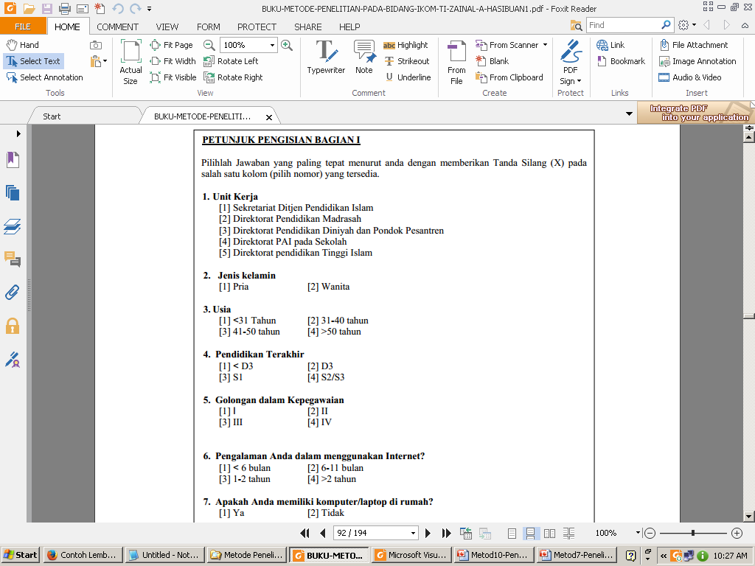
Contoh Kuesioner

Slide 23
Interviews (Wawancara)
Pengambilan data melalui wawancara /secara lisan langsung dengan sumberdatanya, baik melalui tatap muka atau lewat telephone, teleconference
Jawaban responden direkam dan dirangkum sendiri oleh peneliti
Menggunakan alat yang disebut Interview guide (panduan wawancara)
Terstruktur / Unstructured / Semi-Terstruktur
Memakan waktu
Sulit untuk mencapai kelompok yang luas

Slide 24
Syarat Kelancaran Komunikasi dalam Wawancara
Suatu hubungan dimana pewawancara mencatat jawaban dari responden.
Kemampuan pewawancara mencatat jawaban sejelas-jelasnya dan teliti.
Penyampaian pertanyaan dengan jelas dan sederhana.
Pewawancara harus bersifat netral terhadap semua jawaban

Slide 25
Prosedur Sebelum memulai Wawancara
Menerangkan kegunaan dan tujuan penelitian
Menjelaskan mengapa responden terpilih untuk diwawancarai.
Menjelaskan instansi atau badan apa yang melaksanakan penelitian tersebut.
Menerangkan bahwa wawancara tersebut merupakan sesuatu yang dapat dipercaya.

Slide 26
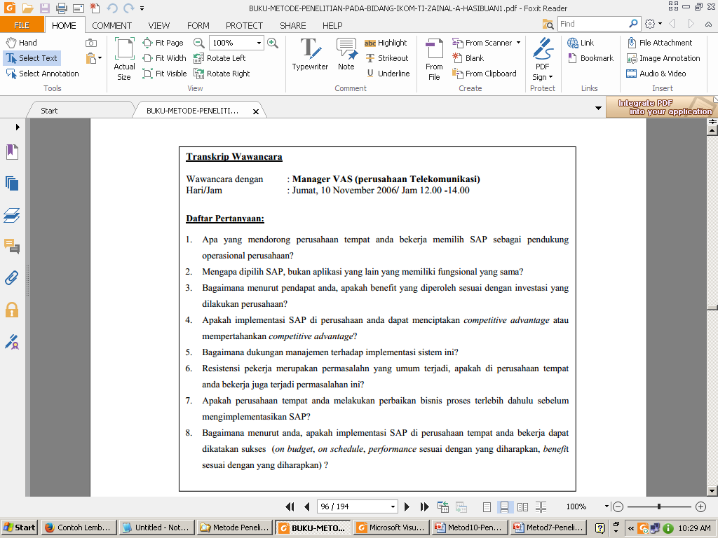
Contoh transkrip wawancara

Slide 27
Kelompok Fokus dan Workshops
Sekelompok pemegang Saham membahas isu-isu dan persyaratan bersama-sama. Fasilitator membimbing kelompok.
Lebih mudah untuk menemukan daerah-daerah konflik dan perselisihan
Sekelompok kecil dapat mendominasi diskusi

Slide 28
Dokumentasi Studi
Melihat melalui prosedur dan aturan tertulis dalam manual
Tidak Harus digunakan dengan sendirinya
Pengambilan data melalui dokumen tertulis maupun elektronik dari lembaga/institusi
Dokumen diperlukan untuk mendukung kelengkapan data yang lain

Slide 29
Pengamatan langsung (observasi)
Pengamatan melibatkan semua indera (penglihatan, pendengaran, penciuman, pembau, perasa)
Pencatatan hasil dapat dilakukan dengan bantuan alat rekam elektronik

Slide 30
Pengamatan naturalistic
Mengamati seseorang melakukan tugas Anda mencoba untuk membangun produk Anda di sekitar.
Manusia mungkin memiliki kesulitan menjelaskan apa yang mereka lakukan
Baik untuk memahami sifat dari tugas dan konteks di mana mereka melakukannya

Slide 31
Pengamatan langsung (observasi)
Pengamatan langsung terhadap kegiatan yang diteliti.
Keuntungan melakukan observasi :
Data mengenai perilaku dari objek dapat segera dicatat dan tidak tergantung pada ingatan seseorang.
Pengamatan langsung dapat memperoleh data dari subjek yang tidak dapat berkomunikasi secara verbal.

Slide 32
Kelemahan Observasi
Kadangkala diperlukan waktu menunggu yang lama untuk memperoleh pengamatan langsung terhadap suatu kejadian.
Pengamatan terhadap suatu fenomena yang lama tidak dapat dilakukan secara langsung.
Ada kegiatan-kegiatan yang tidak mungkin diperoleh datanya dengan pengamatan.

Slide 33
Contoh lembar observasi
LEMBAR PENGAMATAN :
Tempat :
Kegiatan :
Tanggal :
Lama Pengamatan :
Kesimpulan : ________________________________________________
________________________________________________
________________________________________________
No. | Kegiatan | Keterangan

Slide 34
Pedoman
Fokus pada identifikasi kebutuhan para Pemegang saham
Libatkan semua Pemegang saham
Beberapa perwakilan Terlibat dari masing-masing kelompok
Gunakan kombinasi teknik pengumpulan data
Gunakan alat peraga untuk mendukung sesi pengumpulan data
Jalankan sesi percontohan
Tahu apa jenis informasi yang Anda ingin kumpulkan
Bagaimana data dicatat penting (laporan tertulis / rekaman video)

Slide 35
Tugas Deskripsi
Skenario
Gunakan Kasus
Penting Gunakan Kasus

Slide 36
Skenario
Menjelaskan kegiatan manusia atau tugas dalam sebuah cerita yang memungkinkan eksplorasi dan diskusi dari konteks, kebutuhan dan persyaratan
Tidak menggambarkan penggunaan perangkat lunak atau dukungan teknologi lainnya
Notes:
Example: university admission office
What a user wants to accomplish

Slide 37
Gunakan Kasus
Fokus pada interaksi pengguna sistem
Tujuan menangkap aktor dalam menggunakan sistem

Slide 38
Kelender Program
Pengguna memilih opsi untuk mengatur pertemuan
Sistem ini mendorong pengguna untuk nama-nama peserta
Jenis pengguna dalam daftar nama
Sistem ini memeriksa bahwa daftar tersebut valid
Sistem ini meminta pengguna untuk kendala pertemuan
Jika Daftar tidak valid
Sistem menampilkan pesan kesalahan
Sistem kembali ke langkah 2
Jenis pengguna dalam kendala pertemuan
Sistem ini akan mencari kalender untuk tanggal yang memenuhi kendala
Sistem menampilkan daftar tanggal potensial
Jika tidak ada tanggal potensial ditemukan
Sistem menampilkan pesan yang sesuai
Sistem kembali ke langkah 5
Pengguna memilih salah satu tanggal
Sistem ini menulis pertemuan ke kalender
Email sistem semua peserta rapat menginformasikan mereka tentang penunjukan

Slide 39
Penting Gunakan Kasus
Merupakan abstraksi dari skenario, dan mencoba untuk menghindari asumsi kasus penggunaan tradisional
Terkait dengan peran pengguna
Niat Pengguna | Sistem Respontibility
Mengatur pertemuan | Meminta peserta pertemuan dan kendala
Mengidentifikasi peserta pertemuan dan kendala | Sarankan Tanggal potensial
Pilih tanggal yang dipilih | Pertemuan Book

Slide 40
Analisis Tugas
Digunakan terutama untuk menyelidiki situasi yang ada, tidak untuk membayangkan sistem baru atau perangkat.
Apa orang yang mencoba untuk mencapai?
Mengapa mereka berusaha untuk mencapai itu?
Bagaimana mereka akan hal itu?

Slide 41
Analisis Tugas hirarkis
Memecah tugas
Grup bersama sebagai rencana yang menentukan bagaimana tugas bisa dilakukan
Fokus pada tindakan fisik dan diamati
Mulai di tujuan pengguna

Slide 42
4) Kontrak Perkuliahan
a). Tujuan Perkuliahan
b). Metode Pengajaran
c). Metode Penilaian
d). Tugas dan Proyek

Slide 43
Course Goals
Tujuan dari mata kuliah ini adalah :
Mempelajari konteks historis dari human-computer interaction (HCI),
Interaction design,
Cognition,
Prinsip-prinsip dan
Teknik-teknik dalam HCI,
HCI design experiment,
Evaluation,
Usability testing,
Aspek social dalam HCI, dan
Design issues.

Slide 44
Learning Outcomes Diharapkan mahasiswa mampu:
Menjelaskan mengapa pengembangan perangkat lunak yang berfokus pada manusia (human-centered) adalah penting.
Merangkum prinsip-prinsip dasar psikologi dan interaksi sosial.
Menggunakan prinsip-prinsip dalam menganalisis interaksi manusia: affordance, conceptual model, feedback, dan lainnya.
Mendefinisikan proses desain yang berfokus pada pengguna (user-centered design process) dengan kondisi bahwa pengguna aplikasi tidak sama dengan pengembang aplikasi.
Merancang desain alternatif atas sebuah sistem dengan menggunakan prinsip-prinsip desain interaksi.

Slide 45
Metode Pengajaran
Tatap muda di kelas
Memberikan framework atau roadmap untuk mengorganisasi informasi mengenai perkuliahan
Menjelaskan subjek dan perkuat gagasan besar yang penting
Bimbingan dan Arahan
Meminta mahasiswa mengungkapkan apa yang belum dimengerti, sehingga Dosen dapat membantunya
Mempersilakan mahasiswa mempraktikkan keterampilan yang diperlukan untuk menguasai penerapannya

Slide 46
Metode Penilaian IMK SI4A

Slide 47
Metode Penilaian

Slide 48
Tata Tertib Perkuliahan
Masuk sesuai jadwal 13.35 WIB, Toleransi keterlambatan adalah 15 menit.
Pakaian bebas rapi berkerah, bersepatu.
Segala macam bentuk ijin ketidakhadiran diharuskan dengan alasan yang jelas
Setiap mahasiswa dilarang mencontek dalam pengerjaan tugas dan ujian, jika terjadi maka pengerjaan tugas dan ujian akan dikurangi 20% atau Gugur.
Setiap mahasiswa dilarang melakukan tindakan plagiat atas pengerjaan tugasnya, jika terjadi maka pengerjaan tugas akan dikurangi 20% atau Gugur.
Setiap mahasiswa wajib mengerjakan ujian dan tugas baik tugas mandiri ataupun berkelompok.
Wajib untuk bertutur kata yang sopan dan santun didalam kelas dan berpakaian rapih dan sopan

Slide 49
Tugas
Tugas personal akan diberikan pada waktu perkuliahan

Slide 50
5) Kebutuhan Software

Slide 51
Kebutuhan Software
Design Tools
Balsamiq Mockups

Slide 52
6) Contact

Slide 53
Contact
Bahan Kuliah : github.com/doniaft
Email : doniaft@gmail.com
WA/Telegram :
Komting SI4B: Viki Wahyudi : 0858 0716 0919
Komting SI4A: Fatichin : 0857 3506 6395

Slide 54
7) Referensi

Slide 55
Referensi (1)
Rogers, Y., Sharp, H., & Preece, J. (2011). Interaction Design: Beyond Human-Computer Interaction. (3rd ed.). Wiley.
Andy Downtown, Graham Leedham, “Human Aspects of Human Computer Interaction” in Engineering the Human Computer Interface, Mc Graw Hill International Editions, 2003
Insap Santosa, Interaksi Manusia dan Komputer; Teori & Praktek, ANDI Yogyakarta
MacKenzie, I. S. (2013). Human-computer interaction: An empirical research approach. Morgan Kaufman.
Shneiderman, B. (2010). Designing the user interface: Strategies for effective human-computer interaction 5th edition. Addition-Wesley.
Norman, D. A. (2002). The design of everyday things. Basic Books.
Shneiderman, B. (2003). Leonardo's laptop: Human needs and the new computing technologies. The MIT Press.
Nielsen, J. (1993). Usability engineering. Morgan Kaufmann.

